Slide 1
Algorithms 演算法
陳建良

Slide 2
Outline
了解本課程授課重點、目標及課程設計
了解本課程評分標準
課前重點
資料結構 v.s. 演算法
資料結構概念基礎複習

Slide 3
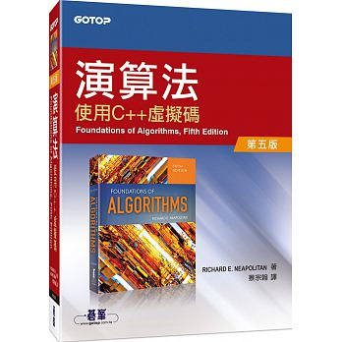
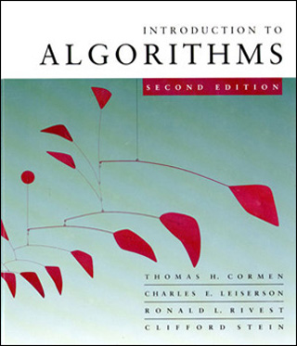
教材
Text Book
演算法--使用C++虛擬碼(第五版)，基峰出版社
講義下載處: https://ilms.au.edu.tw
Reference Book
Introduction to Algorithms, 2rd Edition (MIT Press).
R. E. Neapolitan and K. Naimipour, Foundations of Algorithms: Using C++ Pseudocode, 4/e, Jones, 2004. (Textbook原文本)
洪逸, 洪捷, 演算法-名校攻略密笈, 鼎茂圖書.
洪逸, 資料結構(含精選試題), 鼎茂圖書.

Slide 4
評分標準
期中考：30%
期末考：30%
平時考：10%
作業：10%
出席+上課表現：5%
實習課成績：15%

Slide 5
課程重點
前置觀念
演算法：效率，分析與量級 (Algorithms: Efficiency, Analysis, and Order)
遞迴 (Recursion)
排序 (Sort)
搜尋 (Search)
解題策略
Divide-and-Conquer (切割與征服)
Dynamic Programming (動態規劃)
The Greedy Approach (貪婪法則)
Backtracking (回溯)
Branch-and-Bound (分枝與限制)
NP問題
An Introduction to the Theory of NP

Slide 6
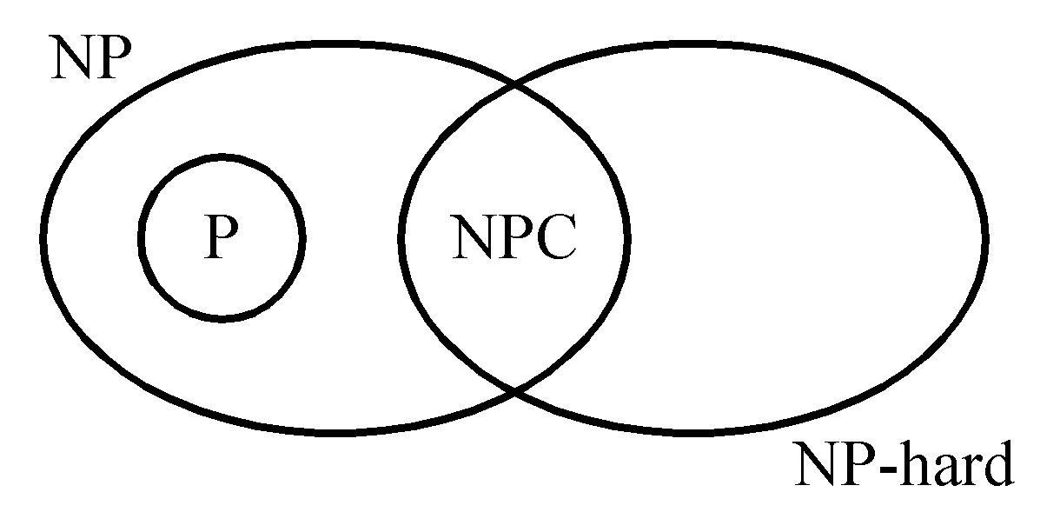
P: the class of problems which can be solved by a deterministic polynomial algorithm.
NP : the class of decision problem which can be solved by a non-deterministic polynomial algorithm.
NP-hard: the class of problems to which every NP problem reduces.
NP-complete (NPC): the class of problems which are NP-hard and belong to NP.

Slide 7
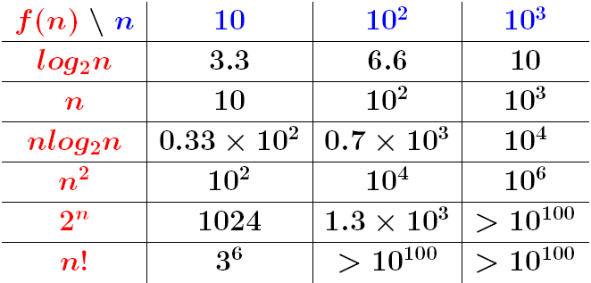
Polynomial Time (多項式時間)
什麼是 “多項式時間 (Polynomial Time)”?
Polynomial
Time
Non-Polynomial
Time

Slide 8
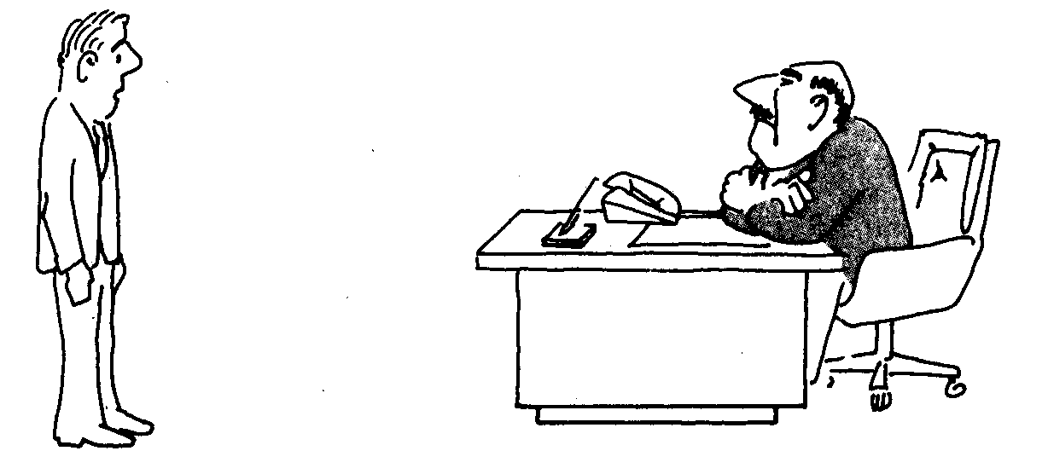
The Theory of NP
假設你在一個公司上班。有一天，上司叫你去為某個對公司很重要的問題找出有效率的演算法。
結果，你研究了很長的一段時間，沒有任何進展，你去找你的上司…
我想不出好方法，我可能太笨了！

Slide 9
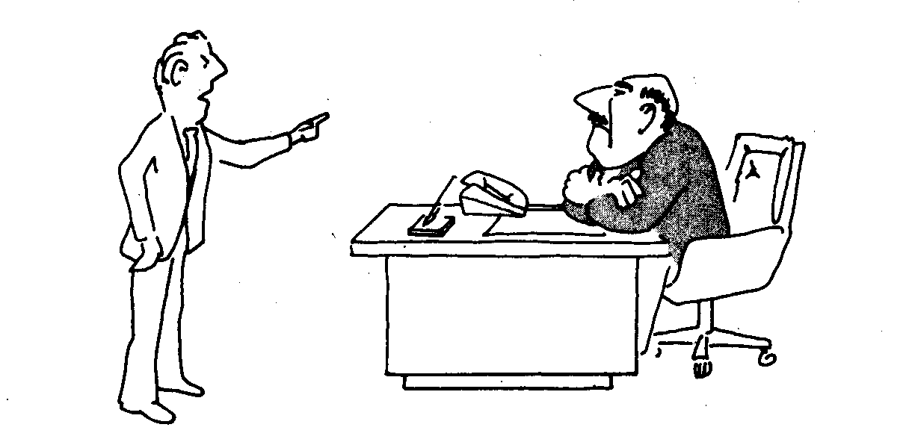
結果，你的上司說要開除掉你這個豬頭，並由一個演算法設計專家來取代你。此時，你很不爽地對他說…
我想不出好方法， 因為不可能有這種好方法！

Slide 10
你的上司因為你的強辯，很不情願地再給你一段時間去証實你說的話。
結果，你又試了很長的一段時間，還是失敗了!!此刻的你既無法找出一個有效率的演算法，又無法証明這樣的演算法是不存在的…
你快要被開除了

Slide 11
此時，你突然想起在上演算法課程時，老師所說過的一段話：
世界上很多的電腦科學家正在為旅行推銷員問題(TSP)找尋一個較有效率的演算法。但是，到目前為止卻沒有人能發展出一個在最差情況下，時間複雜度比指數複雜度要來得好的TSP演算法。不過，也沒有人証明出找到這種演算法是不可能的…

Slide 12
你找到了一線生機!! 因為，你只要能証明找出公司問題之有效率演算法的難度和找出旅行推銷員問題的有效率演算法是一樣難的 (亦即：兩者是同一類的問題)，代表著上司要求你解決的問題也曾難倒很多電腦科學家。 (你很慶幸有好好上演算法)
你終於証明出來公司的問題和旅行推銷員問題是同一等級的…

Slide 13
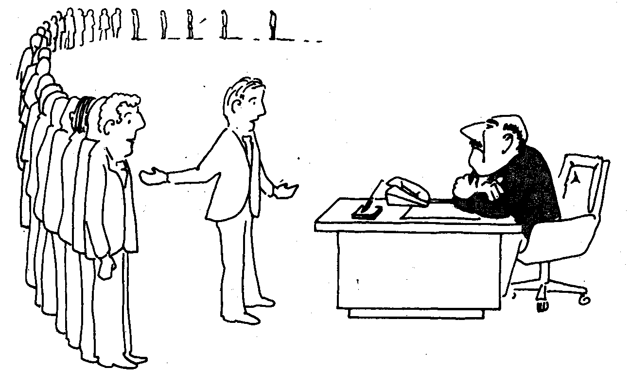
你被加薪了，因為你讓公司節省了許多經費。
我想不出好方法， 因為這些名人專家也不會！

Slide 14
思考：
Computer Science對於電腦所處理之問題的難易區分標準為何？
將一個問題歸類(轉化)為某一個已知問題的概念與作法為何？
証明一些問題很難為何這麼重要？

Slide 15
資料結構概念基礎複習

Slide 16
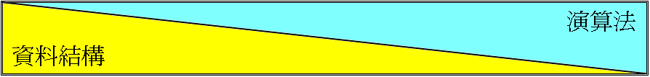
資料結構 v.s. 演算法
資料結構
Array
Linked List
Stack
Queue
Tree
Graph
演算法
Divide-and-Conquer
Dynamic Programming
The Greedy Approach
Backtracking
Branch-and-Bound
複雜度分析
搜尋
(Search)
排序
(Sort)
高等樹
(Advanced Tree)
基礎
高階
Theory of NP:
P Problem
NP Problem
NP Complete Problem
NP Hard Problem
ADT

Slide 17
Data Type And Abstract Data Type
Data Type
Def: A data type consists of two parts
a set of data
the operations that can be performed on the data.
For example:
Integer
Data: -∞, …, -2, -1, 0, 1, …, ∞ (沒有小數的數值集合)
Operations: +, -, ×, ÷, %, ≤, ≥, ==, !=, ++, --, …
Floating point
Data: -∞, …, -1.9, …, 0.0, …, ∞
Operations: +, -, ×, ÷, %, ≤, ≥, ==, !=, …
Character
Data: ‘A’, ‘B’, …, ‘a’, ‘b’, …
Operations: <, >, …

Slide 18
ADT (Abstract Data Type; 抽象資料型態)
定義:ADT是一種Data Type，且要滿足：”資料的規格與操作的規格” 獨立於 “資料的實際表示方式與操作的實際製作方式.”
User Request
Designer
Spec. of
Data Objects
Representation of
Data
Ex: a. b. c. …
Spec. of
Operations
Implementation of
Operations
Ex: 1. 2. 3. …
Hidden (隱藏)

Slide 19
此定義隱含了兩個意義：
Spec.不會和Implementation挷在一起
任何Implementation的改變，都不會影響到該ADT的定義和外界User對它的使用方式

Slide 20
例：Stack (堆疊)的ADT
彼此獨立
 | Spec. |  | Representations
Data | A set of items Size Top … |  | 用Array表示set 用Link list表示set …
 | Spec. |  | Implementations
Operations | Create(S)建新的Stack S Push(item, S) S Pop(S) item, S Isempty(S) Boolean … |  | 用Array製作 用Link list製作 …
會影響

Slide 21
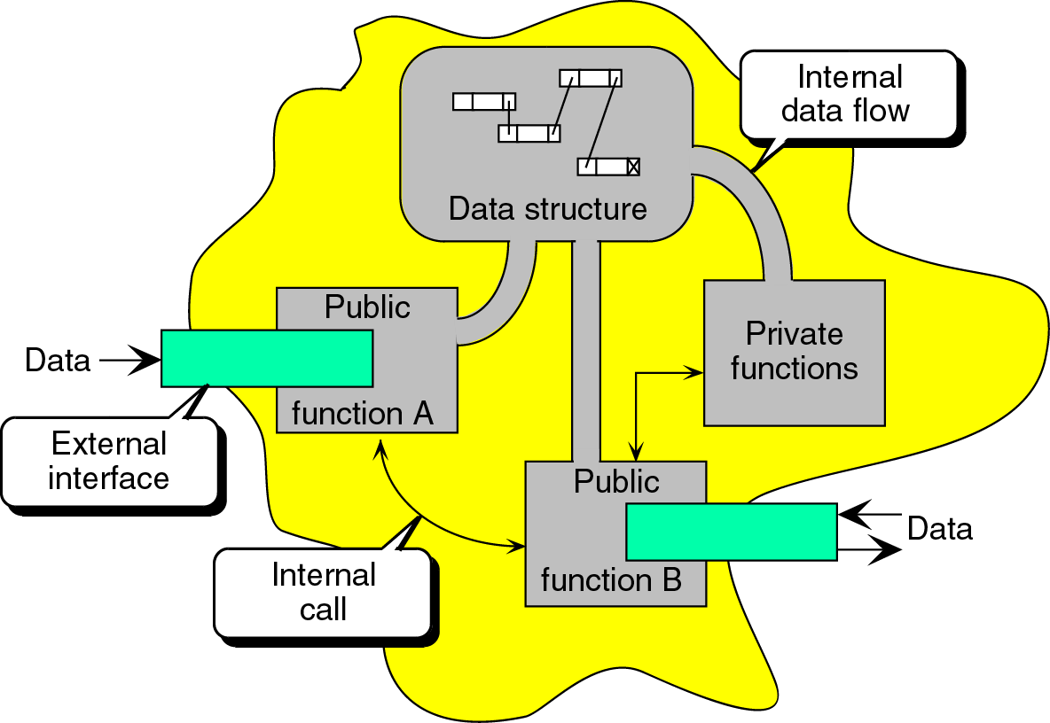
A Model for ADT

Slide 22
高階資料結構的製作方式
Application Program
有兩個方式:
用Linked List
用Array
當然，我們也可以用Stack實作出Queue，或用Queue實作出Stack，但這是另一層次的問題了!!
應用於
ADT
Stack
Queue
Tree
Graph
怎麼實作 ?
較基礎的D.S.
(層次較低) 
Array
Linked List

Slide 23
Array
定義:
為表示有序的線性串列之一種方式
其佔用連續性的記憶體空間
各元素型態皆需相同 (一致)
支援Sequential及Random Access
插入、刪除元素較為麻煩
∵需挪移其它元素
∴不易動態增刪空間大小
Time = O(n)

Slide 24
說明
以插入一元素為例。
∴平均挪移次數 = (n+(n-1)+(n-2)+(n-3)+…+1)/n = n(n-1)/2 × 1/n
= (n+1)/2 = O(n)
需挪移的格數: | n格 | n-1格 | n-2格 | n-3格 |  | 1格
 | 1 | 2 | 3 | 4 |  | n
 | × | × | × | × | … | ×
所欲插入的位置: | 第一格 | 第二格 | 第三格 | 第四格 |  | 第n格

Slide 25
Array種類
一維陣列
二維陣列
三維陣列
N維陣列

Slide 26
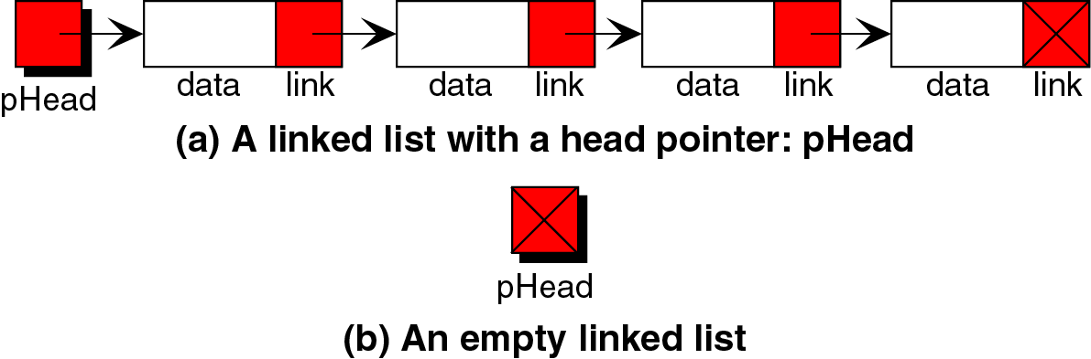
Linked List
定義: 由一組節點 (Node)所組成的有序串列，各Node除了Data欄之外，另外有 ≥ 1 個Link欄 (或稱 Pointer)，用以指向其它Node之位址。
有一個指標變數 (Pointer variable) 用來指出鏈結串列中的第一個節點之所在。指標變數的名字可用來做為其所指向之鏈結串列的名字。

Slide 27
Linked list的特質:
各Node不一定要佔用連續的Memory空間
各Node之型態 (Data Type) 不一定要相同
僅支援Sequential Access
Insert/Delete Node 容易

Slide 28
F
nil
C

Slide 29
Array 與 Linked List 的比較
 | Link List | Array
優 | 元素佔用非連續性的Memory Space | 佔用連續性的空間 | 缺
 | 各node之data type不一定相同 | 各元素型態皆須一致
 | 使用之前無須事先宣告大小，可任意增/刪空間 | 大小必須事先宣告，無法任意增/刪空間
 | Insert/Delete元素較易，花費 O(1) (∵只更改指標即可) | 較難，花費 O(n) (∵須挪移元素)
 | 資料共享易達成 (指標指到相同位址即可) | 不易達成 (只能複製資料到另一個Array)
 | 串列分裂、合併容易 | 較難
缺 | 僅支援Sequential Access | 可支援Random與Sequential Access | 優
 | 循序讀取慢(∵要先讀取指標，才能取出下一個node) | 快
 | 需要額外的Link空間需求 | 沒有
 | 可靠度低 (∵point斷裂，資料lost) | 高

Slide 30
Stack
定義:具有LIFO (last in-first out)或FILO (first in-last out) 性質的有序串列。
插入元素的動作稱為Push, 刪除元素的動作稱為Pop.
Push/Pop的動作皆發生在同一端，此端稱為Top.

Slide 31
Queue (佇列)
定義:具有FIFO (first in-first out) 性質的有序串列。其插入元素的動作稱為發生在Rear (尾)端, 刪除元素的動作發生在Front (前)端.

Slide 32
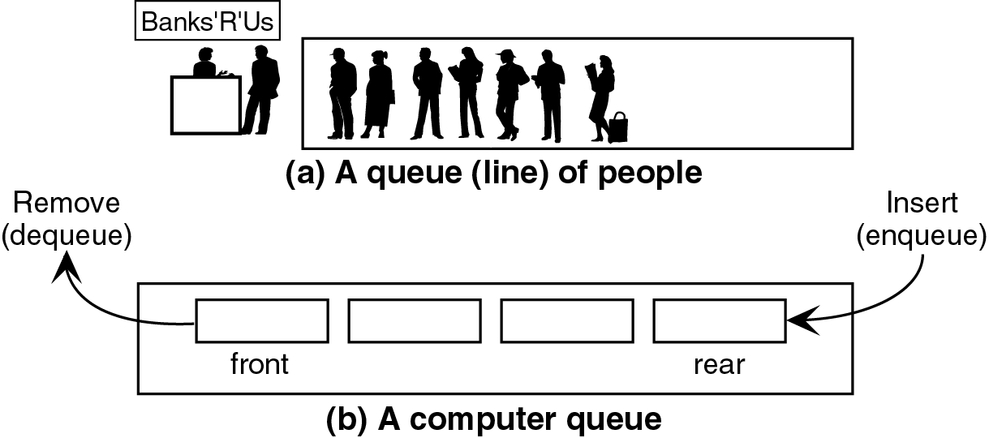

Slide 33
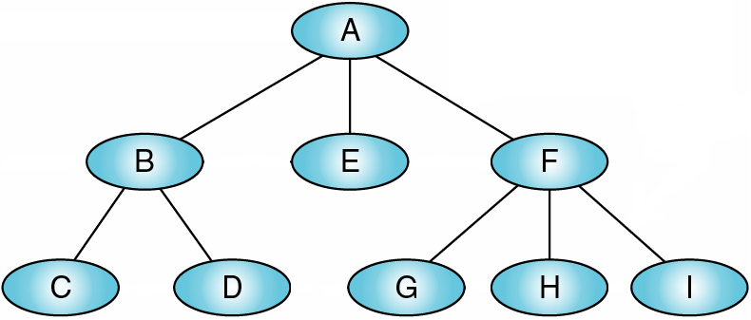
Tree
定義:Tree是由1個以上的Nodes所組成的有限集合，滿足:
至少有一個Node，稱為Root
其餘的Nodes分成T₁, T₂, …, T_{n}個互斥集合，稱為Subtree
上述定義隱含:
Tree 不可為空
子集合(子樹)間沒有交集

Slide 34
相關術語
Degree (分支度):
每個節點的子樹個數
Degree of A = 3
Degree of B = 2
Degree of E = 0
Degree of F = 3
Degrees of C, D, G, H, I are all 0
Degree of a tree:
Max{各Node之degree}

Slide 35
Leaf (葉子) 或 Terminal Node (終端節點)
Degree 為0之Node.
Non-leaf Node或 Non-terminal Node
A node that is not a leaf.
Internal Node (內部節點)
A node that is not a root or a leaf.
Parent Node (父節點) and Child Node (子節點)
某節點所有子樹的樹根皆為該節點的Child; 而該節點為這些樹根的Parent.

Slide 36
Sibling (兄弟)
具有相同父節點的node稱之
Ancestor (袓先)
An ancestor is any node in the path from the root to the node.
通常為一集合
Ancestors of C: {A, B}

Slide 37
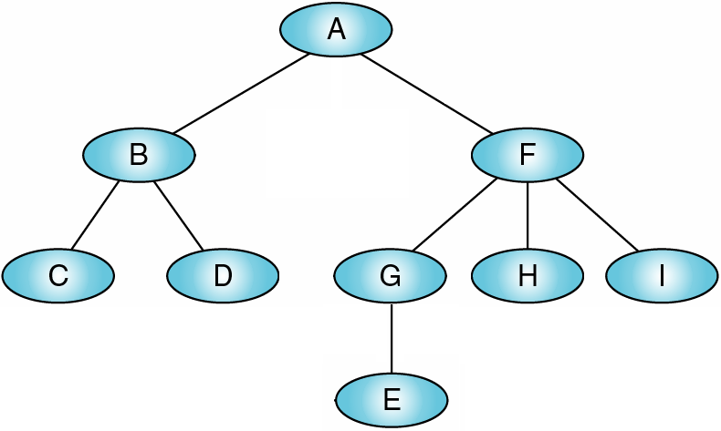
Descendent (子孫)
An descendent is any node in any path below the parent node.
通常為一集合
Descendents of F: {G, H, I, E}
Path (路徑)
A path is a sequence of nodes in which each node is adjacent to the next one.
Path from root to the leaf I: AFI

Slide 38
Level (階度):
Root所在的level值為1，若父點的level值為i，則子點的level值為i+1.
Height (或稱Depth):
各level值當中的最大值

Slide 39
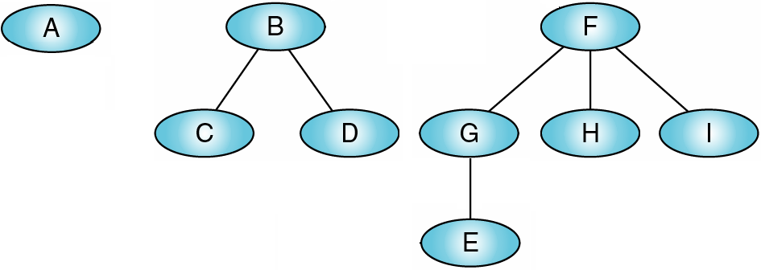
Forest (森林):
具有≥ 0個互斥樹所形成的集合
可以為空

Slide 40
Tree 之表示方式
做法1: 直接用Link list表示
假設Tree有n個node，degree為k
Node structure設計如下:
其中:
k: 表示Tree degree
Data: 存node的資料值
Link i: 指標指向 ith 子樹之Root Node (1 ≤ i ≤ k)
Data | Link 1 | Link 2 | … | Link k

Slide 41
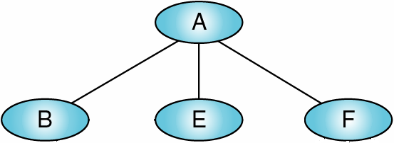
例如:
問題: Link空間浪費甚巨 (∵空Link數目太多)
分析:
假設tree有n個nodes，tree degree為k
總共的link空間為: n×k
有用的link數目為: n-1 (即link ≠nil)
浪費數目(即: 空link): nk – (n-1)
浪費比例:
A
B
E
F
nil
nil
nil
nil
nil
nil
nil
nil
nil
k愈多，浪費比例愈高!!
若k=100，則浪費比例高達99%!!
為避免上述問題，則k應愈小愈好。若:
k=1 鏈結串列 (∵不是tree，∴不予討論)
k=2  浪費比例最低

Slide 42
做法2: 將Tree化成Binary Tree後再存!
∴Tree化成Binary Tree是資料結構中的一個很重要的議題!!

Slide 43
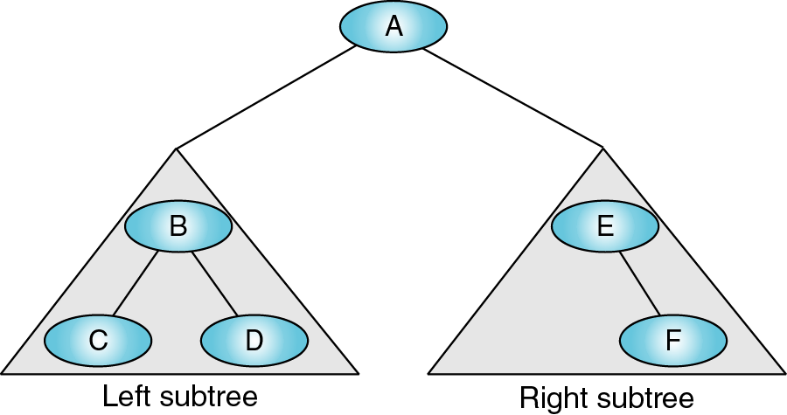
Binary Tree (二元樹)
定義:
每個節點最多有兩個子樹的樹結構。通常子樹被稱作「左子樹」（left subtree）和「右子樹」（right subtree）。
Binary Tree可以為空的樹。
若不為空的樹，則具有Root及左, 右子樹，且左, 右子樹亦是Binary Tree。

Slide 44
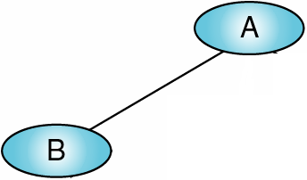
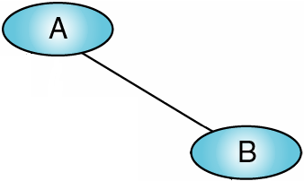
表示各node之degree介於0與2之間。
左, 右子樹有次序之分
故又稱Order Tree
一般樹的子樹不會去區分是左子樹、中子樹還是右子樹，∵可能的子樹型態很多!!
≠

Slide 45
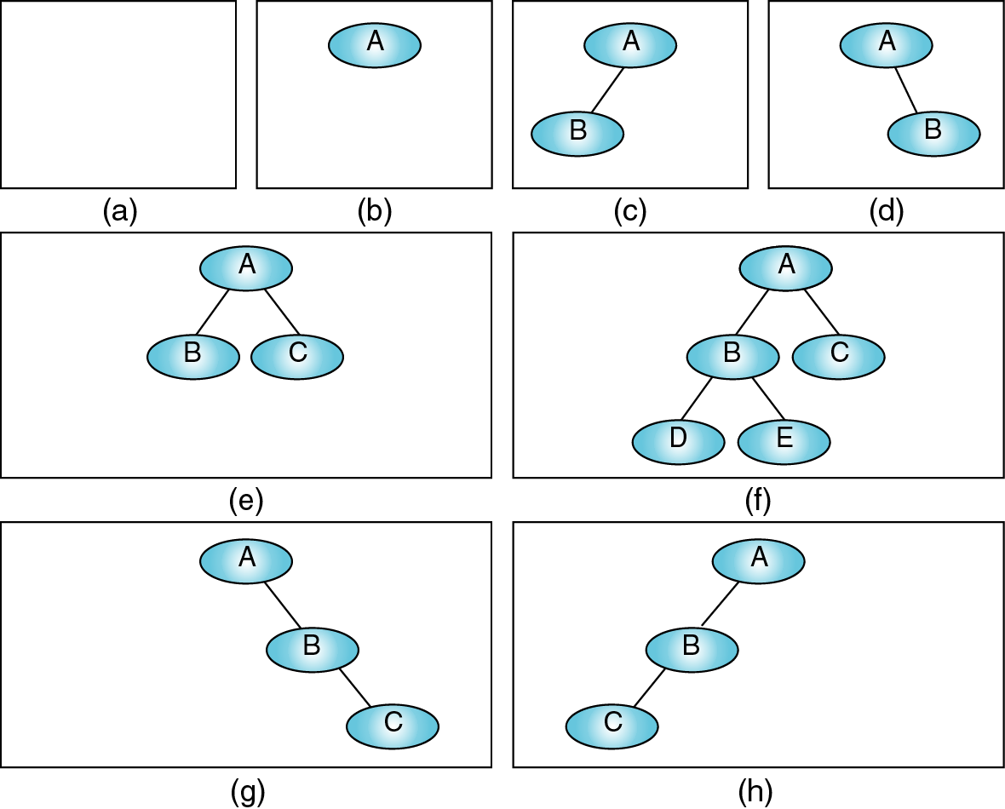

Slide 46
Tree與Binary Tree之差異:
Tree | Binary Tree
不可以為空樹 | 可以為空樹
各Node之Degree ≥ 0即可 | 0 ≤ Node Degree ≤ 2
子樹之間無次序之分 | 左, 右子樹有次序之分

Slide 47
二元樹之三個基本定理
[定理一]: 二元樹中，第i個level的node個數最多有 2^{i-1} 個。
[定理二]: 高 (深) 度為k的二元樹，其node個數最多有 2^{k}-1 個。
[定理三]: 非空二元樹若leaf個數為 n₀ 個，degree為2的node個數為n₂個，則 n₀ = n₂+1。

Slide 48
二元樹的種類
Skewed Binary Tree
Full Binary Tree
Complete Binary Tree

Slide 49
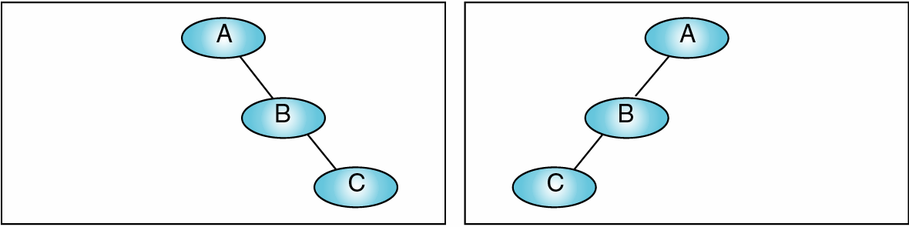
Skewed Binary Tree
定義:可分為
Left-Skewed Binary Tree: 每個non-leaf node皆只有左子集
Right-Skewed Binary Tree: 每個non-leaf node皆只有右子集

Slide 50
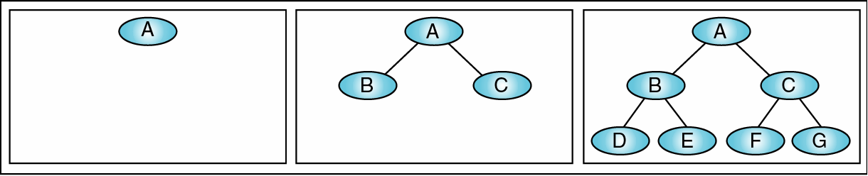
Full Binary Tree
定義:具有最多Node個數的二元樹
所有內部節點都有兩個子節點
即: 高度為d，其node個數必為2^{d}-1
具有n個nodes的Full B.T. ，其高度必為:

Slide 51
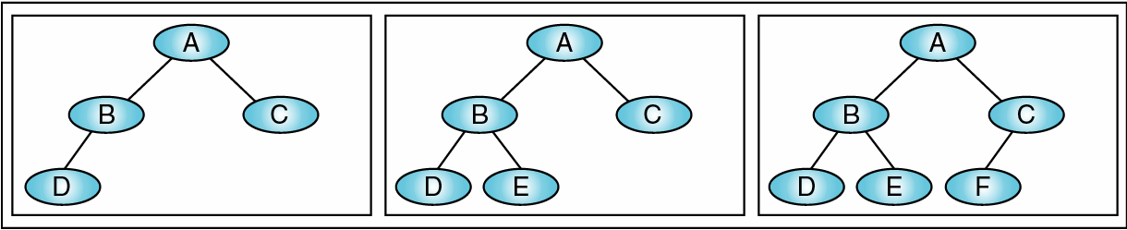
Complete Binary Tree
Def:
若二元樹高度為d，node個數為n，則
2^{d-1}-1 < n < 2^{d}-1
n個node之編號與高度d的full binary tree之前的n個node編號一一對應，不能跳號。
除了最後一階層之外的階層都必須填滿，而最後一階層的節點必須由左至右填入

Slide 52
Binary Tree Structure
有兩種實作方法:
利用Link List
利用Array

Slide 53
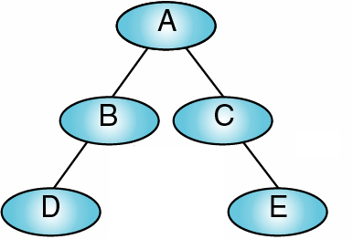
利用Array
作法:
假設此二元樹的高度為k，則準備一個大小為2^{k}-1的一維陣列 A[1 … 2^{k}-1]，以相對於Full B.T.之節點編號，並將之一一對應填入。
例: 此二元樹的高度為3，則準備一個大小為2³-1 = 7的一維陣列
1 | 2 | 3 | 4 | 5 | 6 | 7
A | B | C | D |  |  | E

Slide 54
優點:
對於Full B.T.之儲存，完全沒有浪費空間
易於取得某node之左、右及父節點之資料
當某個節點其編號為 i，則:
其左兒子編號為2i，若 2i > n，則左兒子不存在
其右兒子編號為2i+1，若 2i+1 > n，則右兒子不存在
其父點編號為[i/2] ([ ]: 無條件捨位取整數)，若 [i/2] < 1，則父節點不存在
缺點:
節點增刪不易
∵空間要費力移動，若空間不夠用時，需重新宣告Array
對於Skewed B.T.之儲存，極度浪費空間

Slide 55
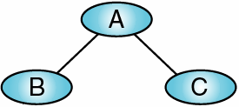
利用Link List
Lchild | Data | Rchild
A
B
C
nil
nil
nil
nil

Slide 56
Graph
Def:
A Graph is a collection of nodes, called vertices, and a collection of line segments, called edges, that connecting pairs of vertices.
In other words, a graph consists of two sets
a set of vertices
a set of lines.

Slide 57
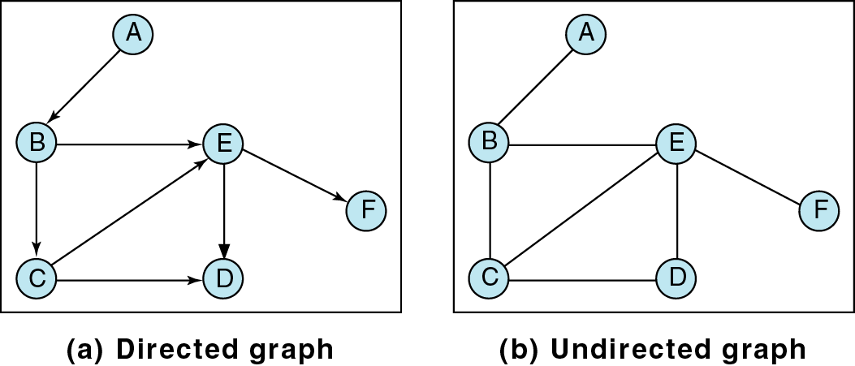
Graph may be either directed or undirected:
Directed graph (或稱 Digraph)
Each line has a direction to its successor.
G = (V, E), 其中V為頂點集合，E為邊集合。<v_{i}, v_{j}> ≠ <v_{j}, v_{i}>。
Undirected graph
Each line has no direction.
G = (V, E), 其中V為頂點集合，E為邊集合。<v_{i}, v_{j}> = <v_{j}, v_{i}>。

Slide 58
相關術語
Path (路徑):
A path is a sequence of vertices in which each vertex is adjacent to the next one.
In the following figure, {A, B, C, E} is one path and {A, B, E, F} is another.
In an undirected graph, you may travel in either direction.

Slide 59
Cycle
A cycle is a path consisting of at least three vertices that starts and ends with the same vertex.
In the following subfigure (b), B, C, D, E, B is a cycle.
In a digraph, a path can only follow the direction of the edges
In an undirected graph, a path can move in either direction along the edge

Slide 60
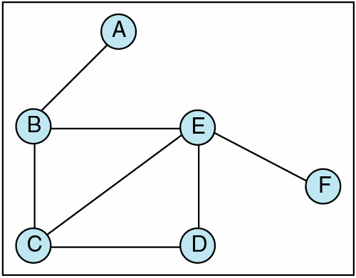
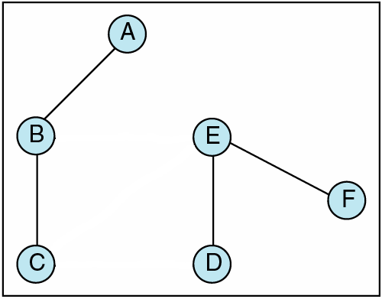
Connected (連通) [對無向圖而言]
Def: 在一undirected graph中，任何成對頂點之間皆有路徑存在。
Connected
Unconnected

Slide 61
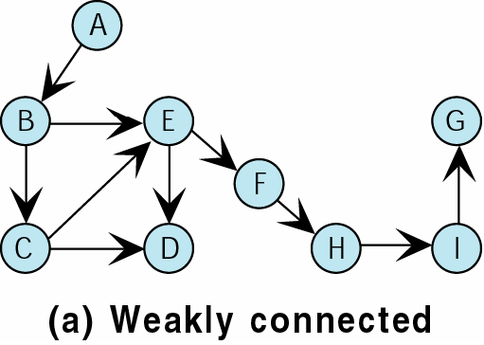
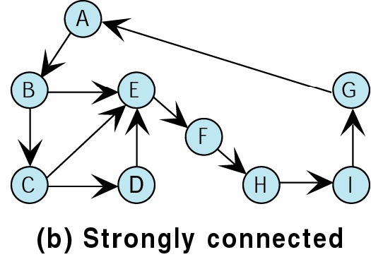
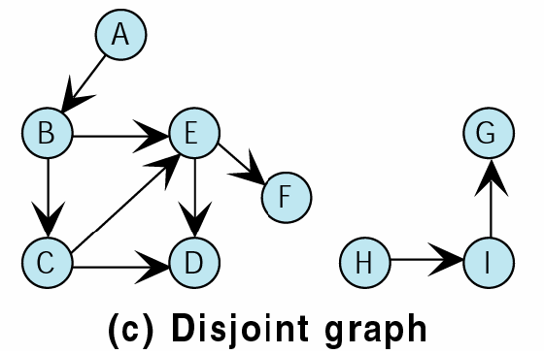
Connected [對有向圖而言]
Strongly connected (強連通)
A directed graph is strongly connected if there is a path from each vertex to every other vertex in the digraph.
Weakly connected (弱連通)
A directed graph is weakly connected if at least two vertices are not connected.
Disjoint (不相連)
A graph is disjoint if it is not connected.

Slide 62
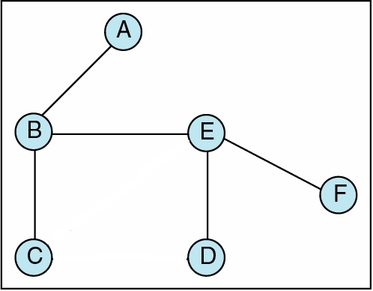
Degree (分枝度):
(無向圖) The degree of a vertex is the number of lines incident to it.
範例:
The degrees of the nodes A, C, D, F = 1
The degrees of the nodes B, E = 3

Slide 63
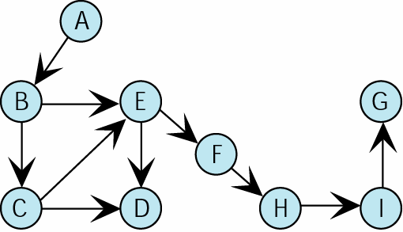
(有向圖) The degree of a vertex is the sum of the indegree and outdegree of lines incident to it.
The outdegree of a vertex in a digraph is the number of edges leaving the vertex.
The indegree is the number of edges entering the vertex.
範例:
The indegree of vertex B is 1 and its outdegree is 2; the degree of B is 3
The indegree of vertex E is 2 and its outdegree is 2; the degree of E is 4

Slide 64
Graph Storage Structures
To represent a graph we need to store two set:
The vertices
The edges
The two most common structures used to store these sets are
Array (Adjacency Matrix; 相鄰矩陣)
Linked lists (Adjacency List; 相鄰串列)

Slide 65
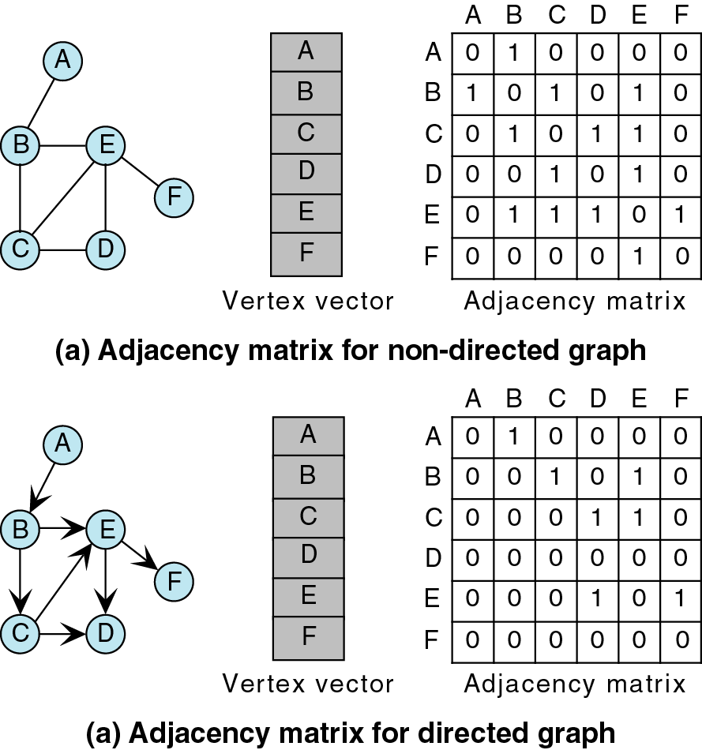
Adjacency Matrix (相鄰矩陣)

Slide 66
Adjacency List (相鄰串列)
A
A
B
C
D
B
C
D
NULL
A
C
D
NULL
B
C
A
B
NULL
D
A
B
NULL

Slide 67
演算法:效率、分析與量級 Algorithms: Efficiency, Analysis and Order

Slide 68
Outlines
Algorithm
定義與5個性質
Pseudocode (虛擬碼)
The Importance of Developing Efficient Algorithms
Analysis of Algorithms
Space complexity
Time complexity
Asymptotic Notation (漸近式表示)
Order
Ο, Ω, θ, o, ω
Using a Limit to Determine Order

Slide 69
Algorithm
通常在針對某一問題開發程式時，都會經過下列步驟：
Step 1: 明確定義問題
Step 2: 設計演算法，並評估其執行效率
Step 3: 撰寫程式，並加以測試
Example: 計算大學入學考試中，某一單科分數之高標
明確定義：計算所有考生在該科中前25%成績之平均。
演算法：
Step 1: 將所有考生英文成績排序 (由高至低)
Step 2: 將排名在前面1/4的成績資料相加後，再除以1/4的人數
撰寫程式：...

Slide 70
當我們使用某種技巧解決一個問題時，會產生一種逐步執行的程序(step-by-step procedure)來解決問題，該種逐步執行的程序即稱為解決這個問題的演算法。
定義:
完成特定功能之有限個指令之集合。
需滿足下列5個性質：
Input: 外界至少提供≥0個輸入
Output: Algorithm至少產生≥1個輸出結果
Definiteness (明確): 每個指令必須是Clear and Unambiguous
Finiteness (有限性): Algorithm在執行有限個步驟後，必定終止
Effectiveness (有效性): 用紙跟筆即可追蹤Algorithm中執行的過程及結果

Slide 71

Pseudocode (虛擬碼)
Note:
One of the most common tools for defining algorithms is pseudocode, which is part English, part Structured Code.

Slide 72
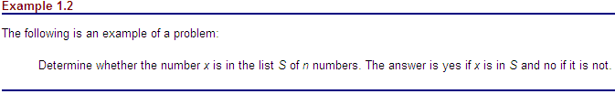
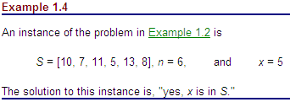
Example of Pseudocode
問題1: 搜尋問題
範例:

Slide 73
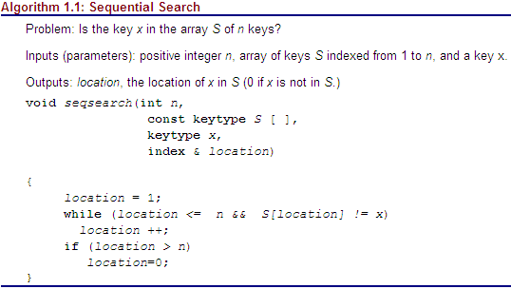
問題演算法:

Slide 74
問題2: 字串完全匹配問題 (The Exact String Matching Problem)
Input
字串 P –– the pattern
字串 T –– the text
Output
將位於字串T中，與字串 P 完全匹配的位置找出來。

Slide 75
範例:
Text string T = AGCTTGATT
Pattern string P = GATT
Output: 6 (比到第6次)
1 | 2 | 3 | 4 | 5 | 6 | 7 | 8 | 9
A | G | C | T | T | G | A | T | T
G | A | T | T

Slide 76
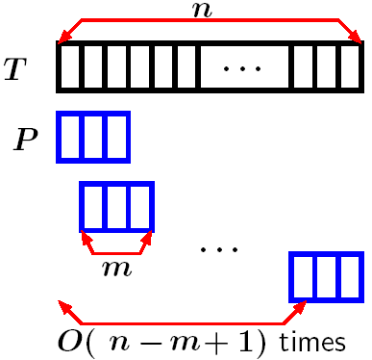

Slide 77
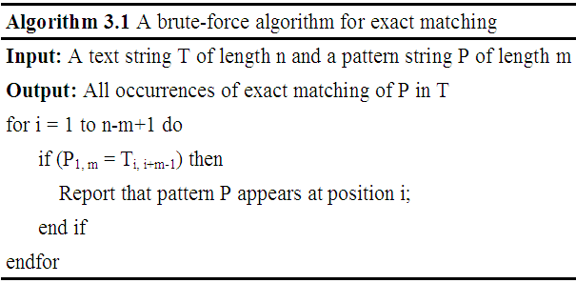

Slide 78
No standard for pseudocode
可以寫得很像英文敘述
也可以寫得很像程式語句

Slide 79
發展有效率演算法的重要性
不管電腦變得多快，記憶體變得多便宜，效率(Efficiency)仍然是設計演算法時最重要的考量.
排序問題 (Sorting problem):
將一組資料以遞增 (increasing) 或以遞減 (decreasing)的順序加以排列.
11, 7, 14, 1, 5, 9, 10
↓sort
1, 5, 7, 9, 10, 11, 14
欲比較的兩個演算法:
Insertion sort (插入排序法): O(n²)
Quick sort (快速排序法): O(n log n)

Slide 80
兩個演算法所安裝之系統:
Quick Sort: IBM PC/XT (1983年產品，以 Intel 8088 CPU為核心 )
Insertion Sort: VAX8800 (DEC超級迷你電腦)

Slide 81
演算法的分析
若要得知一個演算法解決一個問題有效率的程度，我們必須分析(Analyze)該演算法。
一個Algorithm的好壞，通常有兩個評估因子：
Space (空間): Space Complexity
記憶體複雜度 (Memory Complexity)
Time (時間): Time Complexity

Slide 82
Space Complexity
非主要考量
(∵C這個值在程式設計完成後就固定了)
一個程式P的空間複雜度(S(P))通常來自於兩方面：
Fixed Space Requirement: C
Instruction Space (即：程式碼大小)
變數 (Simple variables, 如：int, float, …)
Constant
Fixed size structure variables (如：陣列、紀錄…等，用struct或class來宣告)
Variable Space Requirement: SP(I)
參數: 若structure variables是以call by value為主的之參數傳遞方式 (如：陣列…)
由於Recursive Call所需要的Stack空間
S(P) = C + SP(I) [C是固定常數，SP(I)是會變動的變數]
主要考量
(∵S(P)會與SP(I)呈線性關係)

Slide 83
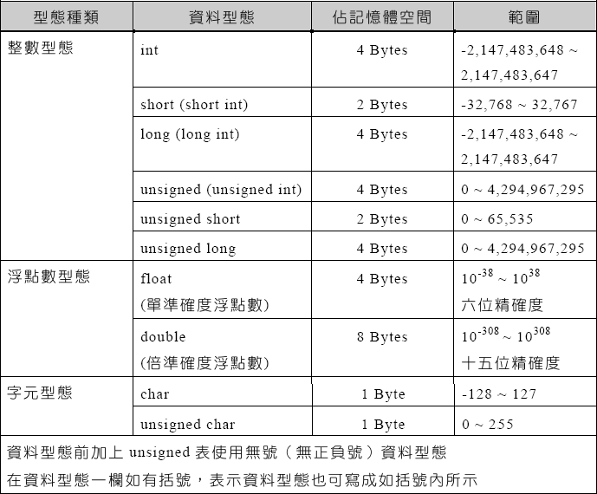

Slide 84
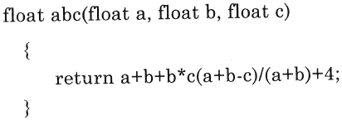
例 1.
SP(I) = 0 (∵沒有structure variable, 也沒有Recursive Call)
Simple variables

Slide 85
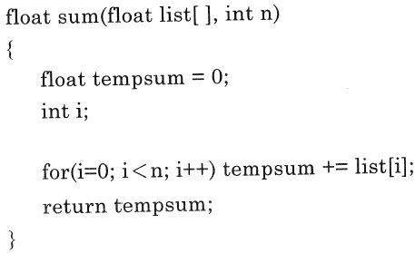
例 2.
SP(I):
有無Stack空間花費 沒有 (∵沒有Recursive Call)
有structure variable，考量參數傳遞是不是call by value:
= 4×n, list[ ]若為call by value 傳遞 (根據主程式所傳來的數值型態與數值多寡)
= 0 (或一常數，即起始位址值), list[ ]若為call by address 傳遞 (∵主程式只傳陣列的起始位址，沒有變動空間需求)

Slide 86
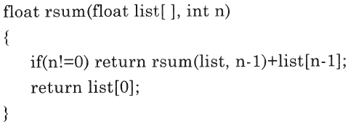
例 3.
假設: int佔4 bytes, float佔4 bytes, Address佔2 bytes, list[ ]以call by address傳遞
SP(I):
有structure variable，但參數傳遞方式不是call by value ∴沒有變動空間需求
有無Stack空間花費 有 (∵有Recursive Call)
發生一次遞迴所須的Stack空間為:
SP(I)=(參數”list”之起始位址+參數“n”)+返回位址 = (2+4)+2 = 8 bytes
共有n次Recursive call  ∴ SP(I) = 8n bytes.

Slide 87
時間複雜度 (Time Complexity)
一般來說，對一個演算法進行時間複雜度分析就是求得：
在每個不同的輸入大小 (the size of the input)之下，該演算法所執行的基本運算次數 (how many times some basic operation is done)。
分析方式：
我們要分析一個演算法的效率，是將該演算法在每個不同的輸入大小 之下，所執行的基本運算次數 設定成一個函數 (Function ; 或稱Time function, Complexity function亦可) T(n)。
T(n) 被定義為在大小為n的輸入範例下，某一個演算法所執行的基本運算次數。(the number of times the algorithm does the basic operation for an instance of size n.)

Slide 88
範例1
每行指令的執行次數 | 程式
0 1 n+1 n 1 | float sum(float list[ ], int n) { int i; float tempsum = 0; for (i=0; i<n; i++) { tempsum += list[i]; } return tempsum; }
 T(n) = 1+2n+1+1 = 2n+3.
不可執行!!∵就系統執行的角度而言，變數宣告只是在Compile時，在M.M.中建立一個空間，但不會產生相對應的執行碼!!除非在宣告的同時有指派一個初始值，指派的動作就會有相對應的執行碼產生以供程式執行時使用。

Slide 89
範例2
每行指令的執行次數 | 程式
n+1 n 1 | float rsum(float list[ ], int n) { if (n>0) { return rsum(list, n-1)+ list[n-1]; } return list[0]; }
 T(n) = (n+1)+n+1 = 2n+2.
遞迴運算!!∵本題是針對list[ ]做累加的計算，即：list[n]+ list[n-1]+…+list[0]。

Slide 90
Logarithmic Loops
Multiply Loops
i = 1
loop (i < n)
basic operation
i = i × 2
end loop
∵i  1, 2, 4, 8, 16,…, 2^{k}
∴ 2^{k} < n  k < log₂n
 T(n) = log₂n
Divide Loops
i = n
loop (i >= 1)
basic operation
i = i / 2
end loop
∵i  n/2, n/4, n/8,…, n/2^{k}
n/2^{k} >=1  n >= 2^{k}
 log₂n >= k
 T(n) = log₂n

Slide 91
Nested Loops
Dependent Quadratic
i = 1
loop (i <= n)
j = 1
loop (j <= i)
basic operation
j = j + 1
end loop
i = i + 1
end loop
T(n) = 1+2+3+4+…+n+n
=(n²+3n)/2
❶ T(n₁) = 1+1+….+1+1
❷ T(n₂) = 1+2+…+(n-1)+n
❶
❷

Slide 92
有許多被設計出來的演算法，當輸入資料的情況不同時，所分析出來的執行次數也有所不同。
因此，在分析這些演算法的執行次數時，可依據輸入資料的不同情況區分成三個Case來加以分析:
The worst case (最差情況)
輸入大小為n的情況下，演算法執行基本運算次數的最大值。
W(n): worst-case time complexity
The best case (最佳情況)
輸入大小為n的情況下，演算法執行基本運算次數的最小值。
B(n): best-case time complexity
The average case (平均情況)
輸入大小為n的情況下，演算法執行基本運算次數的平均值。
A(n): average-case time complexity

Slide 93
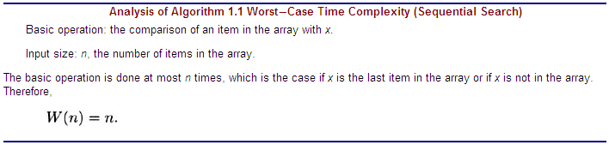
Worst-case Time Complexity Analysis
例：循序搜尋法 (Sequential Search)
假設一定會搜尋到所要求的item

Slide 94
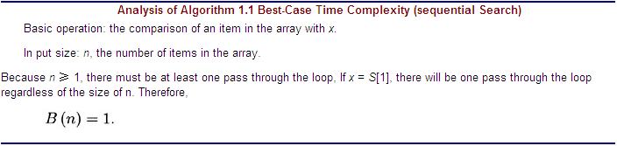
Best-case Time Complexity Analysis
假設一定會搜尋到所要求的item

Slide 95
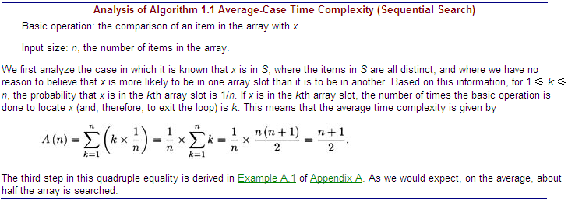
Average-case Time Complexity Analysis
假設一定會搜尋到所要求的item

Slide 96
T(n) 被稱為所有情況時間複雜度 (Every-case time complexity)，這是因為：
對大小為n的所有輸入範例，其基本運算都是執行同樣的次數。也就是說，此時間複雜度的計算並不考慮輸入資料的各種不同情況，僅以資料量為主要考量依據。
求得 T(n) 的過程稱為所有情況時間複雜度分析 (Every-case time complexity analysis)。

Slide 97
對於上述時間複雜度分析，我們較常進行最差情況與平均情況的分析，而不是最佳情況分析。
平均情況分析是很有用的，這是因為它告訴我們：一個演算法在有許多不同的輸入狀況時，總共所花費的時間為何。
Ex: A sorting algorithm that was used repeatedly to sort all possible inputs.
最差情況分析是很有用的，這是因為它告訴我們：一個演算法執行時間的上限為何。
相對來說，最佳情況分析的用處實在不大。
通常，平均情況比最差情況要難分析。 (∴Worst Case最常被討論)

Slide 98
量級 (Order)
前面所提到之基本運算的執行次數，可利用漸近式符號(或稱量級, Order)予以表示。
主要原因：
有些程式間實際執行次數看似不同，但是在電腦上執行的效能卻差不多。
指令有的簡單，有的複雜。如:
浮點數運算比整數運算難
除法和加法運算的複雜性不同
for i=1 to n do a=(b+c)/d+e; | for i=1 to n do T1=b+c; T2=T1/d; a=T2+e;
T(n)=n | T(n)=3n
都落到相同的範圍
n

Slide 99
因此，分析一個演算法的執行次數或時間複雜度，常使用Order (量級，或稱等級)的觀念。
將具有不同但近似之執行次數的一些演算法歸納到相同的時間等級之中。
一般演算法分析常見的Order 大小排序如下：
1(或常數) < log n < n < n log n < n² < n³ < 2^{n} < 3^{n} < (n/2)^{n/2} ≤ n!
1: 表示敘述的基本運算的次數是固定的(constant)，
n: 表示敘述運算次數之Order呈線性成長。
n²: 表示敘述運算次數之Order呈二次多項式曲線成長。
n³: 表示敘述運算次數之Order呈三次多項式曲線成長。
課本上的 lg n = log₂n

Slide 100
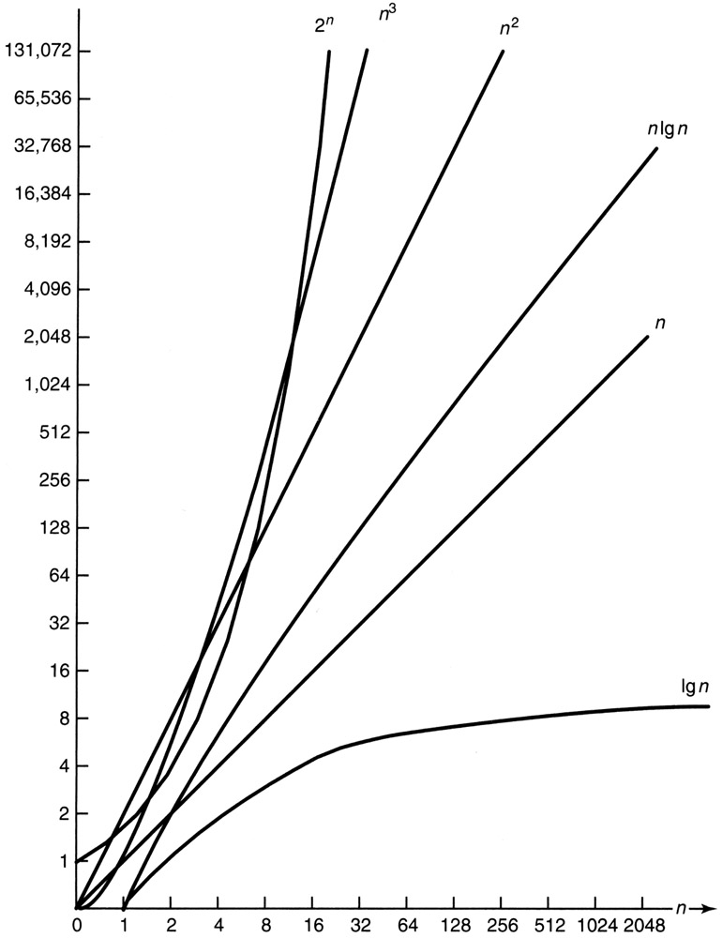
Growth rates of some common complexity functions

Slide 101
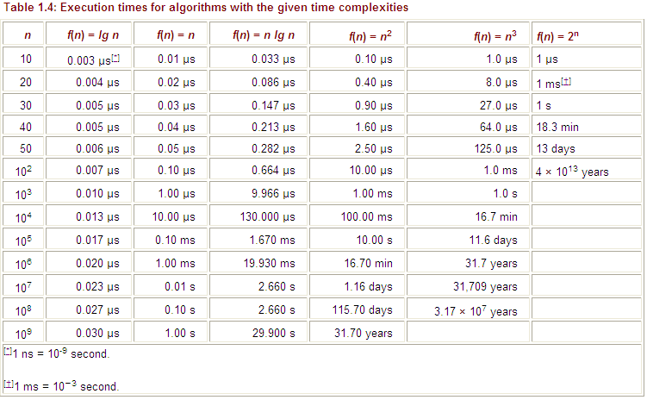

Slide 102

研究演算法是為了正確有效率地解決問題。
尚可接受
需要改進

Slide 103
An Intuitive Introduction to Order
Functions such as:
5n²
5n² + 100
0.1n² + n + 100
eventually the quadratic term dominates this function.
When an algorithm's time complexity is in Θ(n²), the algorithm is called a quadratic-time algorithm, a Θ(n²) algorithm, or the algorithm is Θ(n²).
Ordinarily an algorithm has to be Θ(n lg n) or better for us to assume that it can process extremely large instances in tolerable amounts of time.
Θ 僅表示某一個演算法分析方式的表示符號
Θ(n²)

Slide 104
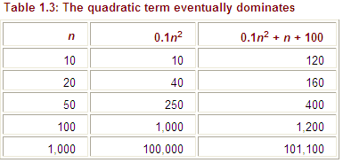

Slide 105
An Rigorous Introduction to Order
共有五種漸近式表示方法：
Big-O (O)
Omega (Ω)
Theta (θ)
Small-O (o)
Small-Omega (ω)

Slide 106
Big-O (O)
Upper bound of f(n).
在一個多項式中，取最大項當成是理論上限，即程式執行時花費時間的成長率。
執行次數T(n)可透過下列步驟轉換成Big-O 表示法:
先將多項式中的所有常數改寫成 1.
保留最高變數項，其它的變數項將之刪除.
例：
f(n) = 3n+2, 則 f(n) = O(n).
f(n) = 5n²+3n+2, 則 f(n) = O(n²).

Slide 107
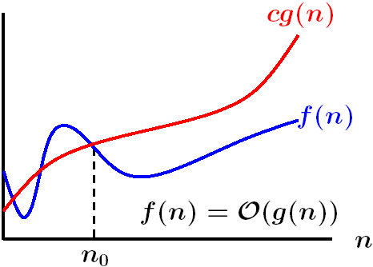
Definition:
f(n) = O(g(n)) if and only if 存在兩正數c和n_{o}, 使得f(n) ≤ c×g(n), for all n ≥ n_{o}.
時間 (執行次數)
n：輸入資料量大小。
f(n)：在理想狀況下，程式在電腦中的指令實際執行次數。
g(n)：執行時間的成長率。

Slide 108
Definition說明:
只要n大到某一個程度 (大過n₀，通常假設無窮大)，就保証 f(n) 函數的數值一定小於等於 g(n) 函數以及其常數倍。
亦即在最壞 (worst case) 的情況下，f(n)函數的成長最多到達g(n)，而不會超過它!!

Slide 109
以定義來說明範例
f(n) = 3n+2, 則 f(n) = O(n).
f(n) = O(n) if and only if 存在兩正數c = 4 和n_{o} = 2 , 使得f(n) ≤ c×g(n), for all n ≥ n_{o}.
先決定c的值，鎖定f(n)中的最大項之值(即: 3n)，c只要比該項的常數值大1即可!!再由c去推n_{o}。
3n+2 ≤ 4n  n ≥ 2。
f(n) = 5n²+3n+2, 則 f(n) = O(n²).
f(n) = O(n²) if and only if 存在兩正數c = 6 和n_{o} = 4 , 使得f(n) ≤ c×g(n), for all n ≥ n_{o}.
先決定c的值，鎖定f(n)中的最大項之值(即: 5n²)，c只要比該項的常數值大1即可!!再由c去推n_{o}。
5n²+3n+2 ≤ 6n²  3n+2 ≤ n²  取 n_{o} = 4。

Slide 110
前面所提例子中的f(n) = 3n+2, 其Big-O為 O(n), 然而, O(n²), O(n³), 乃至O(2^{n})也都是3n+2的上限值;
同理, f(n) = 5n²+3n+2 的Big-O 為 O(n²), 也可以為O(n³), 乃至O(2^{n}).
原因:
f(n) = O(g(n))這個式子只說明了當n ≥ n₀時, 若f(n) ≤ c×g(n), 則g(n)的常數倍數是f(n)的上限值，但並不能看出該上限值是多高!!
但是, 在實際應用上為了要使f(n) = O(g(n))這個式子更有意義, g(n)必須要儘量小。
所以, 3n+2的Big-O應為 O(n), 不說 3n+2 = O(n³)…, 即使這些式子也是對的。

Slide 111
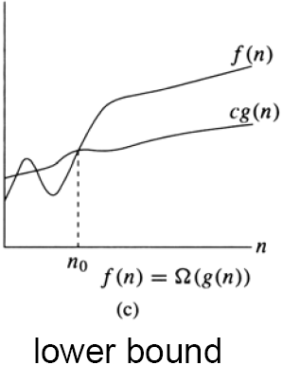
Omega (Ω)
Lower bound of f(n).
Definition:
f(n) = Ω(g(n)) if and only if 存在兩正數c和n_{o}, 使得f(n) ≥ c×g(n), for all n ≥ n_{o}.

Slide 112
Definition說明:
只要n大到某一個程度 (大過n₀，通常假設無窮大)，就保証 f(n) 函數的數值一定大於等於 g(n) 函數以及其常數倍。
亦即在最好 (best case) 的情況下，f(n)函數的成長只能到達g(n)!!

Slide 113
以定義來說明範例
f(n) = 3n+2, 則 f(n) = Ω(n).
f(n) = Ω(n) if and only if 存在兩正數c = 3 和n_{o} = 1 , 使得f(n) ≥ c×g(n), for all n ≥ n_{o}.
先決定c的值，鎖定f(n)中的最大項之值(即: 3n)，c只要與該項的常數值相同即可!!再由c去推n_{o}。
3n+2 ≥ 3n  2 ≥ 0 (恒真，故n_{o}可任取!)。
f(n) = 5n²+3n-2, 則 f(n) = Ω(n²).
f(n) = Ω(n²) if and only if 存在兩正數c = 5 和n_{o} = 2/3 , 使得f(n) ≥ c×g(n), for all n ≥ n_{o}.
先決定c的值，鎖定f(n)中的最大項之值(即: 5n²)，c只要與該項的常數值相同即可!!再由c去推n_{o}。
5n²+3n-2 ≥ 5n²  3n-2 ≥ 0  取 n_{o} = 2/3。

Slide 114
前面所提例子中的f(n) = 3n+2, 其Omega為 Ω(n), 然而, Ω(1)也是3n+2的下限值;
同理, f(n) = 5n²+3n+2 的Omega 為 Ω(n²), 也可以為Ω(n), 乃至Ω(1).
原因:
f(n) = Ω(g(n))這個式子只說明了當n ≥ n₀時, 若f(n) ≥ c×g(n), 則g(n)的常數倍數是f(n)的下限值，但並不能看出該下限值是多低!!
但是, 在實際應用上為了要使f(n) = Ω(g(n))這個式子更有意義, g(n)必須要儘量大。
所以, 3n+2的Omega應為 Ω(n), 不說 3n+2 = Ω(1)…, 即使這個式子也是對的。

Slide 115

Theta (θ)
較 O 與 Ω 精確.
Definition:
f(n) = θ(g(n)) if and only if 存在三正數c₁, c₂和n_{o}, 使得
c₁ ×g(n) ≤ f(n) ≤ c₂×g(n),
for all n ≥ n_{o}.

Slide 116
Definition說明:
在夠大的n值時(大過n₀，通常假設無窮大) ，如果存在有正的常數c₁與c₂，來讓f(n)夾於c₁ g(n)與c₂ g(n)之間，則f(n)即屬於θ(g(n)) 之集合。

Slide 117

以定義來說明範例
f(n) = 3n+2, 則 f(n) = θ(n).
f(n) = O(n) if and only if 存在三正數c₁ = 3 , c₂ = 4 和n_{o} = 2 , 使得c₁ ×g(n) ≤ f(n) ≤ c₂×g(n), for all n ≥ n_{o}.
用先前決定O 與 Ω中c值的方式分別得到c₁ 與 c₂ 即可!!再由c₁ 與 c₂去推n_{o}。
3n+2 ≤ 4n (用f(n) ≤ c₂×g(n)來找)  n ≥ 2 。
 If f(n) = O(g(n))且f(n) = Ω(g(n)), 則f(n) = θ(g(n)).

Slide 118
Big-O, Omega與Theta的關係
以f(n) = 3n+2 與 f(n) = 5n²+3n+2為例:
3n+2:
5n²+3n+2:
Big-O
Theta
Omega
n² | n³ | n
2^{n} | n⁴
n | 1
Big-O
Theta
Omega
n³ | n⁴ | n²
2^{n} | n⁵
n² | n | 1

Slide 119
Small-O (o)
Definition:
f(n) = o(g(n)) if and only if 對任何正數c，會存在一個正數n_{o}, 使得f(n) < c×g(n), for all n ≥ n_{o}.
與Big-O的比較:
f(n) = O(g(n)) if and only if 存在兩正數c和n_{o}, 使得f(n) ≤ c×g(n), for all n ≥ n_{o}.
例如:
2n = o(n²)
2n² ≠ o(n²)，但是2n² = O(n²)。

Slide 120
Small-Omega (ω)
Definition:
f(n) = Ω(g(n)) if and only if對任何正數c，會存在一個正數n_{o}, 使得f(n) > c×g(n), for all n ≥ n_{o}.
與Omega的比較:
f(n) = Ω(g(n)) if and only if 存在兩正數c和n_{o}, 使得f(n) ≥ c×g(n), for all n ≥ n_{o}.
例如:
5n²+3n+2 = ω(n)
5n²+3n+2 ≠ ω(n²)，但是5n²+3n+2 = Ω(n²)

Slide 121
太奇怪而無法比較的函數 (如: 週期函數)
Big-O
Small-O
Omega
Theta
Small-Omega

Slide 122

Using a Limit to Determine Order
若我們想利用極限的方式証明f(n) = Θ(g(n)) (Θ 僅表示某一個演算法分析方式的表示符號)，則:

Slide 123


Slide 124

邏必達法則 (L’ Hospital Rule)

Slide 125

Ex: Determine if f(n) = (g(n)) or neither
Ω
θ
O
f(n) = log₅4n, g(n) = log₄5n
Sol:

Slide 126


f(n) = 1.1^{0.1n}, g(n) = n³
Sol:

Slide 127

f(n) = n cot(n), g(n) = n tan(n)
Sol:

Slide 128
在極限定理之下
Log的底和Complexity無關
a. 若log f(n) = o(log g(n))，可保証f(n) = o(g(n))
b. 若log f(n) = ω(log g(n))，可保証f(n) = ω(g(n))
c. 若log f(n) = θ(log g(n))，不可保証f(n) = θ(g(n))
兩函數的Complexity有可能無法比較 (Ex: 週期函數)
Note 2說明 (反例)
f(n) = 2^{lg n}, g(n) = n² (lg = log₂)
Sol:
lg f(n) = lg n × lg 2
lg g(n) = 2 lg n
∴ lg f(n) = θ(lg g(n))  f(n) = θ(g(n)) ()
∵f(n) = 2^{lg n} = n,
g(n) = n²
???

Slide 129
補 充

Slide 130
補 1: Time Complexity 相關議題
計算某一指令 (ex: x=x+1) 的執行次數或Big-O

Slide 131
給程式片段，統計loop內執行次數與Big-O
For i = 1 to n do
For j = 1 to i do
x = x+1
end
end
例 1:
求x=x+1之執行次數與Big-O.
Sol:
執行次數:
i值 | i = 1 | i = 2 | … | i = n
j值 | j = 1 to 1 | j = 1 to 2 | … | j = 1 to n
x=x+1 | 執行1次 | 執行2次 | … | 執行n次
 O(n²)

Slide 132
例 2:
求x=x+1之執行次數與Big-O.
Sol:
i = n
= n/2
= n/4
= …
= n/2^{k} = 1  2^{k} = n
執行次數: log₂n
i = n; (n>0)
while (i >0) do
x = x+1;
i = i/2;
end
⇐ n/2¹
⇐ n/2²
 O(log₂n)

Slide 133
例 3:
求x=x+1之執行次數與Big-O.
For i = 1 to n do
For j = 1 to i do
For k = 1 to j do
x = x+1;
end;
end;
end

Slide 134
Sol:
執行次數:
i值 | i = 1 | i = 2 |  | i = 3 |  |  | … | i = n
j值 | j = 1 to 1 | j = 1 to 2 |  | j = 1 to 3 |  |  | … | j = 1 to n
k值 | k = 1 to 1 | k = 1 to 1 | k = 1 to 2 | k = 1 to 1 | k = 1 to 2 | k = 1 to 3 | … | k = 1 to 1 | k = 1 to 2 | … | k = 1 to n
x=x+1 | 執行1次 | 執行1次 | 執行2次 | 執行1次 | 執行2次 | 執行3次 | … | 執行1次 | 執行2次 | … | 執行n次
共1次
共3次
共6次
共(1+2+…+n)次
n(n+1)/2
 O(n³)

Slide 135
例 4:
求x=x+1之執行次數與Big-O.
(Hint: k² – (i = j的次數))
For k = 1 to n do
For i = 1 to k do
For j = 1 to k do
if (i ≠ j) then x=x+1;
end;
end;
end

Slide 136
Sol:
執行次數:
i = j 的
情況
 O(n³)

Slide 137

補 2: 常用的數學式子

Slide 138
log log n = log (log n)
log^{k}n = (log n)^{k}
a = b^{logba}
log_{c}ab = log_{c}a+ log_{c}b
Log_{c}a/b = log_{c}a- log_{c}b
log_{b}a^{n} = n log_{b}a
log_{b}a = log_{c}a/ log_{c}b
log_{b}a = 1/ log_{a}b
log_{b}(1/a) = log_{b}a⁻¹ = -log_{b}a
a ^{logbc}= c ^{logba}

Slide 139

補 3: 補充考題
Ex 1: Show the following equality is incorrect (91交大)
n²/log n = θ(n²)
Sol 1: (以極限來做)

Slide 140
Sol 2: (以定義來做)
θ需同時符合n²/log n = O(n²)和n²/log n = Ω(n²)。(夾擠法)
n²/log n = O(n²)成立，証明方式請依下面過程自行練習。
假設n²/log n = Ω(n²)為真，則:
∃c>0與n₀>0, ∋ n²/log n ≥ c×n², ∀n ≥ n₀
1/log n ≥ c, ∀n ≥ n₀
但是，當n→∞時， 1/log n →0。然而c是一個大於0的正數，∴我們找不到一個 c > 0。(矛盾)
∴ n²/log n ≠ Ω(n²)
n²/log n = θ(n²)不成立!!!

Slide 141

練習題1.

Slide 142


Slide 143

練習題2.

Slide 144


Slide 145

練習題3.

Slide 147


練習題4.

Slide 148



